Slide 1
মাল্টিমিডিয়া শ্রেণিতে স্বাগত

Slide 2
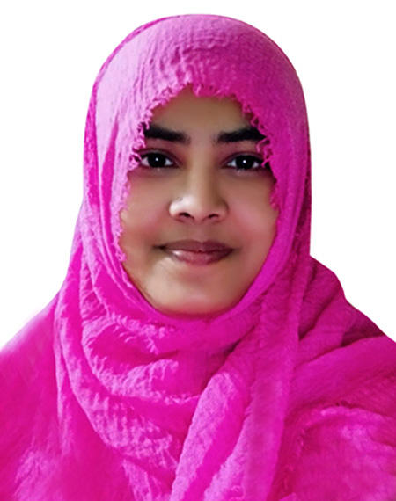
সালমা আক্তার
সহকারী শিক্ষক (আইসিটি)
সিংআড্ডা উচ্চ বিদ্যালয়
কচুয়া, চাঁদপুর
01850768250
শ্রেণি: দশম
বিষয়: বাংলাদেশ ও বিশ্বপরিচয়
অধ্যায়ঃ ১৫
তারিখঃ 24/01/2020

Slide 3
এসো একটি ভিডিও দেখি
ভিডিওটি দেখে কী বুঝলে?

Slide 4
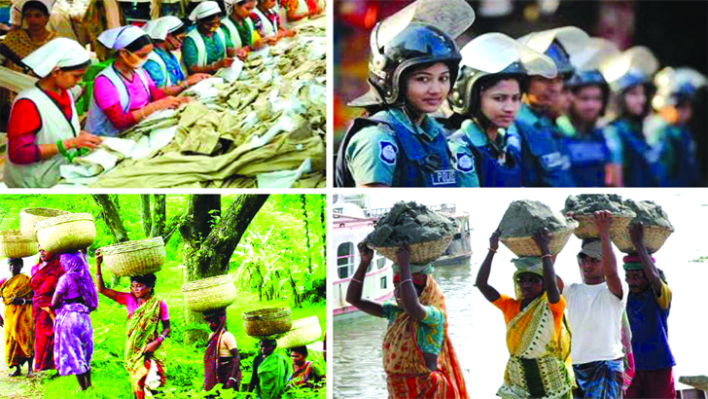
সামাজিক পরিবর্তন এবং নারীর ভূমিকা

Slide 5
শিখনফল
এই পাঠ শেষে শিক্ষার্থীরা…
১। শিক্ষাক্ষেত্রে নারী অবদান বলতে পারবে;
২। সামাজিক পরিবর্তনে নারীর ভূমিকা বর্ণনা করতে পারবে;
৩। আত্ম-কর্মসংস্থাপনে নারীর ভূমিকা ব্যাখ্যা করতে পারবে।

Slide 6
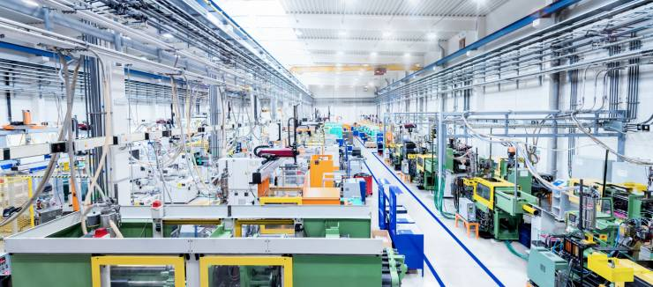
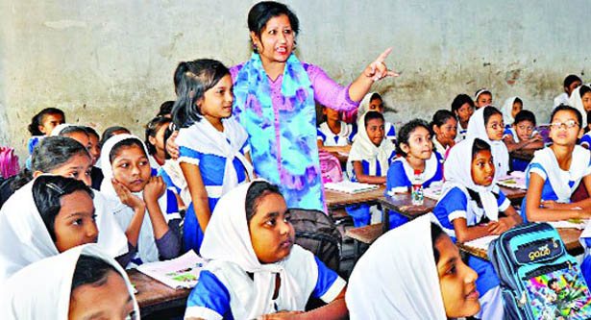
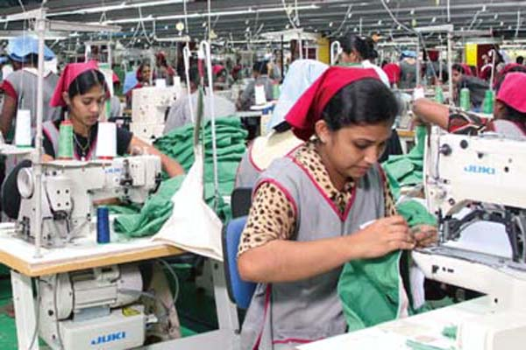
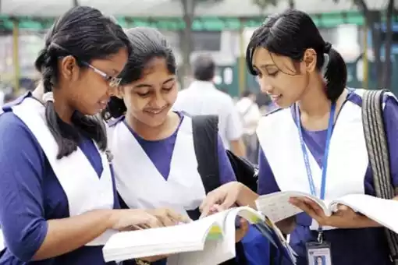
সামাজিক পরিবর্তনে নারীর ভূমিকা
নারীরা এখন প্রাথমিক বিদ্যালয় বা মাধ্যমিক বিদ্যালয়ের গন্ডিতে আবদ্ধ নয়।
বাংলাদেশ শিল্পের ক্রমোন্নতি নারীর সামাজিক জীবন ও মর্যাদা ক্ষেত্রকে প্রভূত পরিবর্তন সাধন করেছে।
শিক্ষাক্ষেত্রে নারী আগের তুলনায় অনেক অগ্রসর।

Slide 7
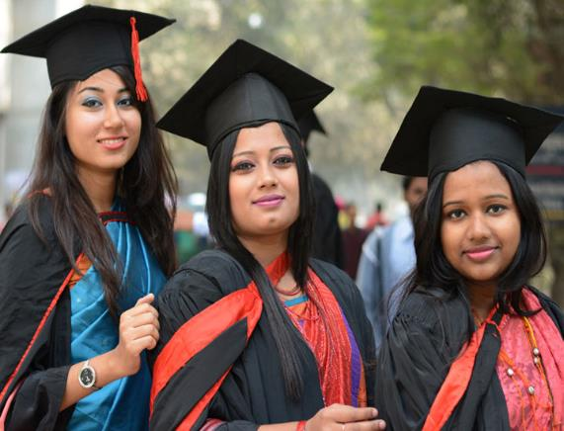
সামাজিক পরিবর্তনে নারীর ভূমিকা
নারীরা উচ্চ শিক্ষার জন্য মেডিকেল কলেজ, বিশ্ববিদ্যালয়, প্রকৌশল বিশ্ববিদ্যালয় ও ইসলামি বিশ্ববিদ্যালয়সহ বিভিন্ন প্রতিষ্ঠানে পড়াশোনা করছে।

Slide 8
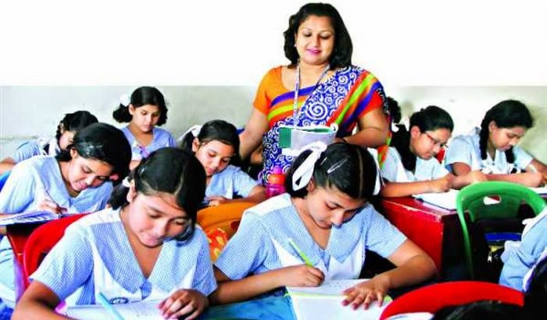
একক কাজ
শিক্ষাক্ষেত্রে নারীর অবদান গুলো লেখ।

Slide 9
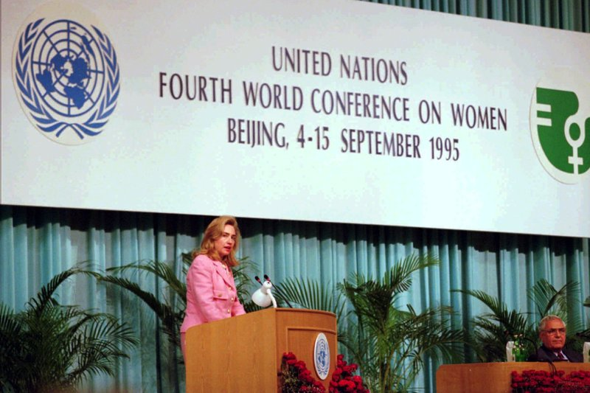
চতুর্থ বিশ্ব নারী সন্মেলন,বেইজিং ১৯৯৫ এ বাংলাদেশ প্রনীত প্রতিবেদনে নারী শিক্ষার হার শতকরা ২৩।

Slide 10
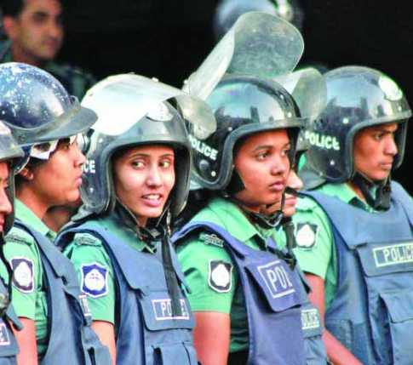
জোড়ায় কাজ
সামাজিক পরিবর্তনে নারীর ভুমিকা বর্ণনা করে লেখ।

Slide 11
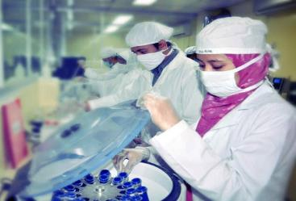
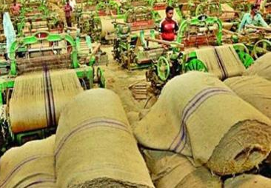
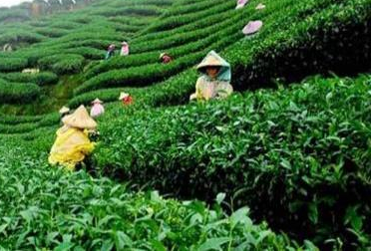
শিক্ষার পাশাপাশি নারীর বিভিন্ন কর্মক্ষেত্র
শিক্ষার পাশাপাশি নারীর কর্মক্ষেত্র গুলো কি কি?

Slide 12
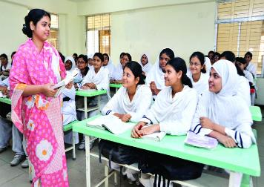
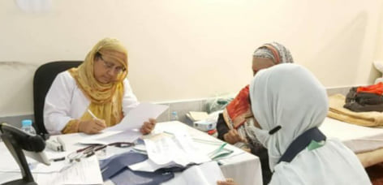
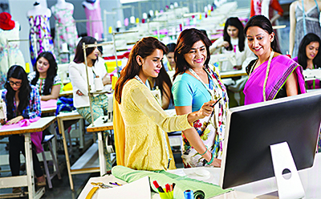
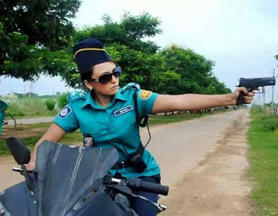
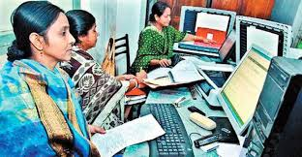
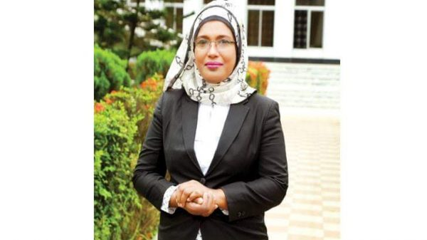
নিচের চিত্রগুলো দেখ
ডাক্তারি পেশা
গার্মেন্টস ফ্যাক্টরি
শিক্ষকতা পেশা
বলতো শিক্ষিত নারীরা কি কি পেশায় কাজ করে?
পুলিশবাহিনী
অফিসে
আইনজীবী

Slide 13
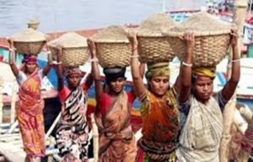
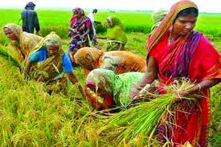
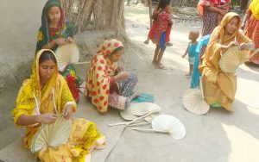
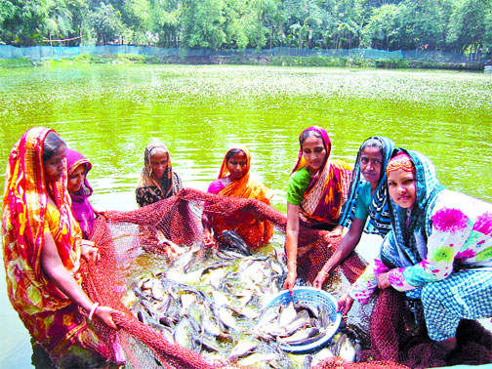
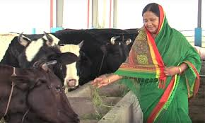
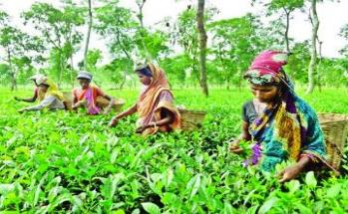
আত্ম-কর্মসংস্থাপনে নারী
নিচের চিত্রে নারীরা কি কি করছে?
পাথর বহন
কৃষি কাজ
হস্ত শিল্পের কাজ
মাছ ধরছে
খামারি
চা-বাগানের কাজ

Slide 15
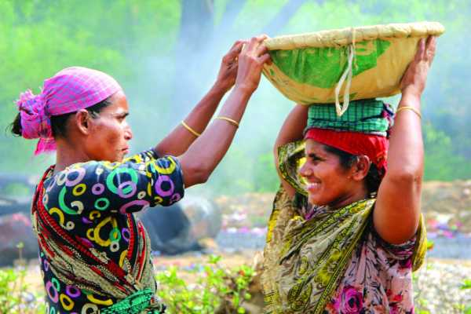
দলগত কাজ
আত্ম-কর্মসংস্থানে নারীর ভূমিকা ব্যাখ্যা করে লেখ।

Slide 16
মূল্যায়ন
১। আগেকার দিনে নারীরা কোথায় আবদ্ধ ছিল ?
২। বর্তমানে নারীর কর্মক্ষেত্রগুলো কি কি?
৩। নারীরা শিক্ষার পাশাপাশি কোথায় নিয়োজিত আছে?
৪। বেসরকারী সংস্থা থেকে ঋণ নিয়ে নারীরা কী করছে?
৫। নারী শিক্ষার জন্য সরকারের পদক্ষেপ কী?
৬। উচ্চ শিক্ষার জন্য নারীরা কোথায় যাচ্ছে?
৭। চতুর্থ বিশ্ব নারী সম্মেলন, বেইজিং কত সালে অনুষ্ঠিত হয়?

Slide 17
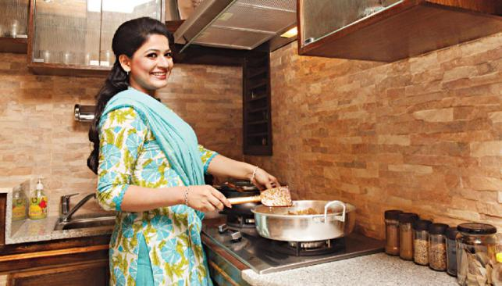
বাড়ির কাজ
পরিবারে গৃহস্থালির পাশাপাশি নারীরা কী করে, তা লিখে নিয়ে আসবে।

Slide 18
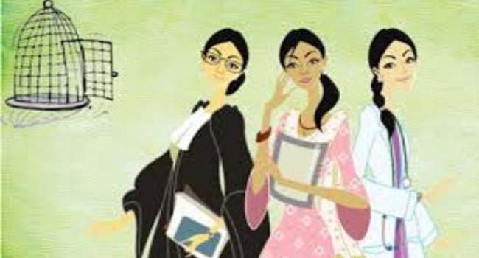
সবাইকে ধন্যবাদ

